Slide 1
Data analytics lab.
Machine learning and Deep learning
Professor Janghyeok Yoon
Business Intelligence and Data Analytics Lab. @Konkuk Univ.
https://sites.google.com/view/kkbizintelligence

Slide 2
What to learn
Machine learning
Generalized linear model
k-Nearest neighbor
Support vector machine
Random forest
Multi-layer perceptron
Ensemble
Evaluation & Over/Under-fitting
Deep learning
Recent trends

Slide 3
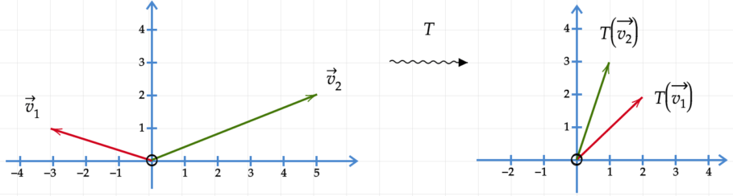
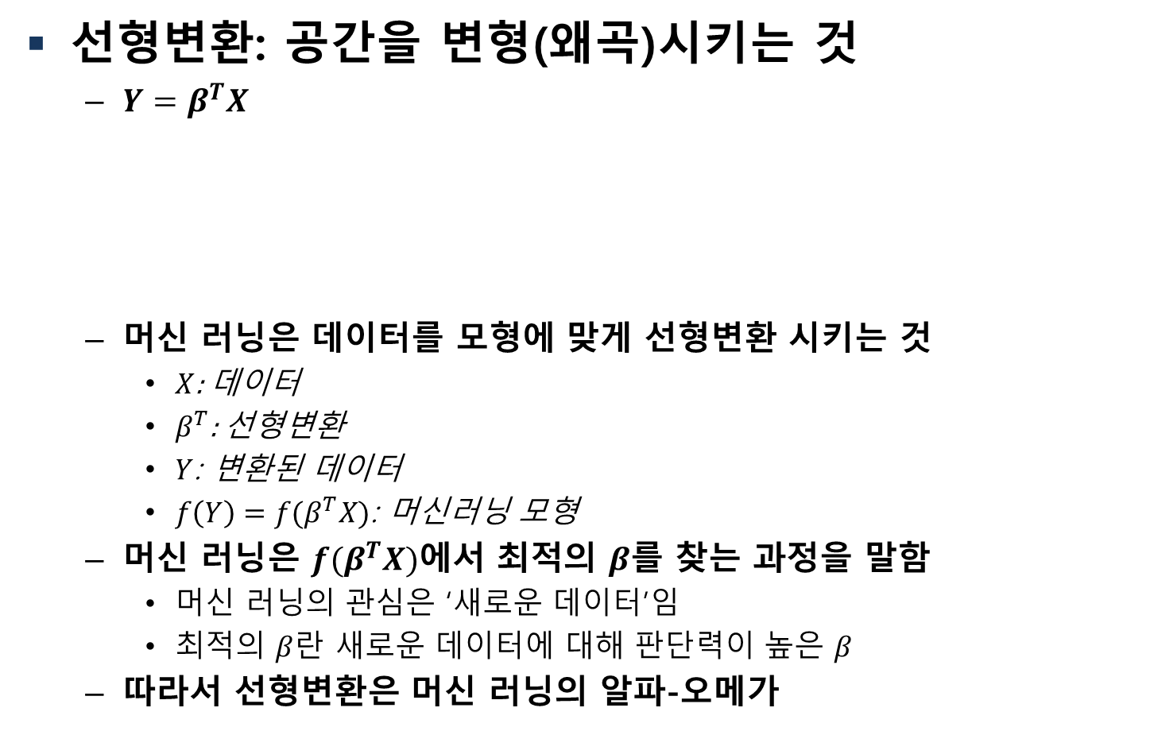
Linear transformation
선형변환: 공간을 변형(왜곡)시키는 것
$Y=β^{T}X$
머신 러닝은 데이터를 모형에 맞게 선형변환 시키는 것
$X$: 데이터
$β^{T}$: 선형변환
$Y$: 변환된 데이터
$f\left(Y\right)=f(β^{T}X)$: 머신러닝 모형
머신 러닝은 $f(β^{T}X)$에서 최적의 $β$를 찾는 과정을 말함
머신 러닝의 관심은 ‘새로운 데이터’임
최적의 $β$란 새로운 데이터에 대해 판단력이 높은 $β$
따라서 선형변환은 머신 러닝의 알파-오메가

Slide 4
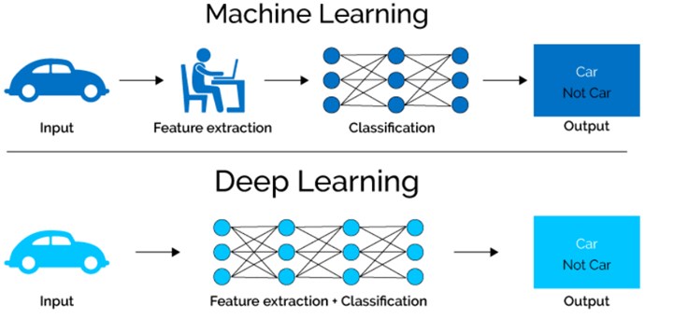
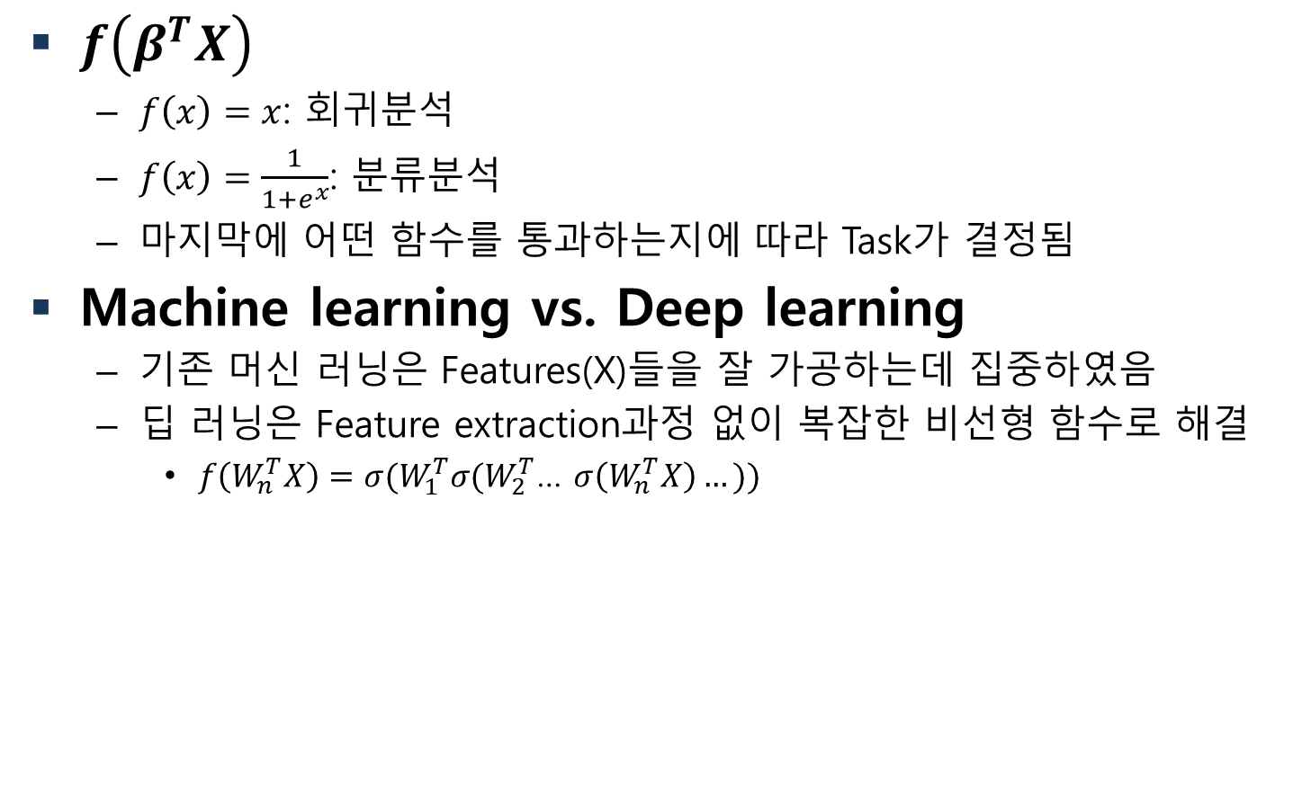
Machine learning
$f\left(β^{T}X\right)$
$f\left(x\right)=x$: 회귀분석
$f\left(x\right)=\frac{1}{1+e^{x}}$: 분류분석
마지막에 어떤 함수를 통과하는지에 따라 Task가 결정됨
Machine learning vs. Deep learning
기존 머신 러닝은 Features(X)들을 잘 가공하는데 집중하였음
딥 러닝은 Feature extraction과정 없이 복잡한 비선형 함수로 해결
$f\left(W_{n}^{T}X\right)=σ(W_{1}^{T}σ(W_{2}^{T}$… $σ\left(W_{n}^{T}X\right)…))$

Slide 5
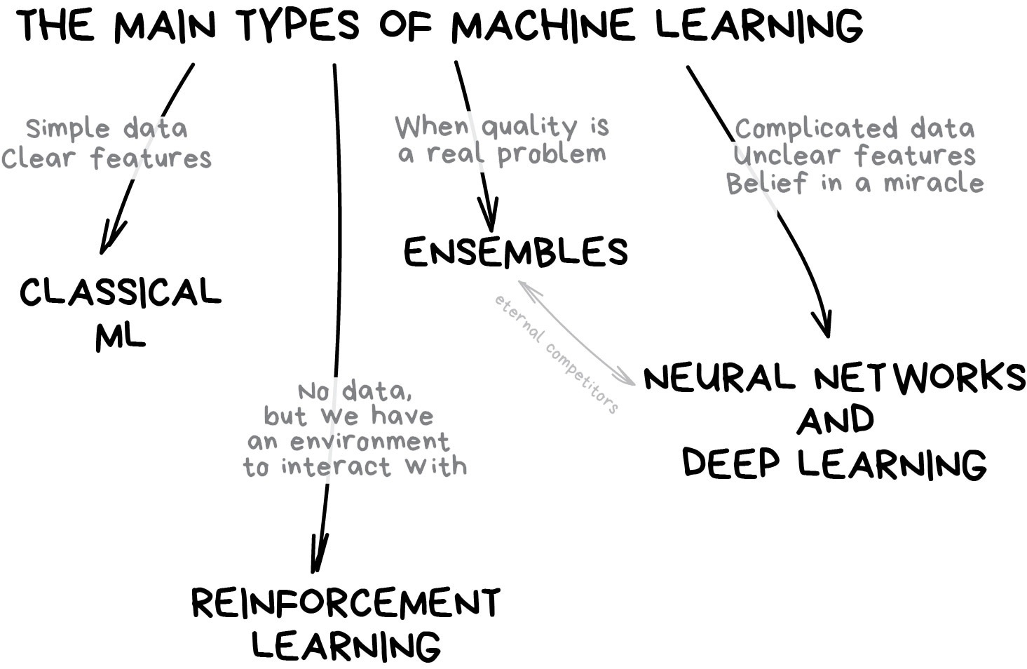
Machine learning
https://vas3k.com/blog/machine_learning/

Slide 6

Machine learning
https://vas3k.com/blog/machine_learning/

Slide 7

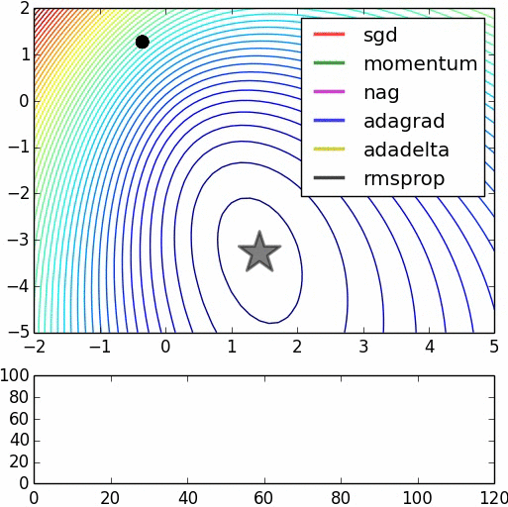
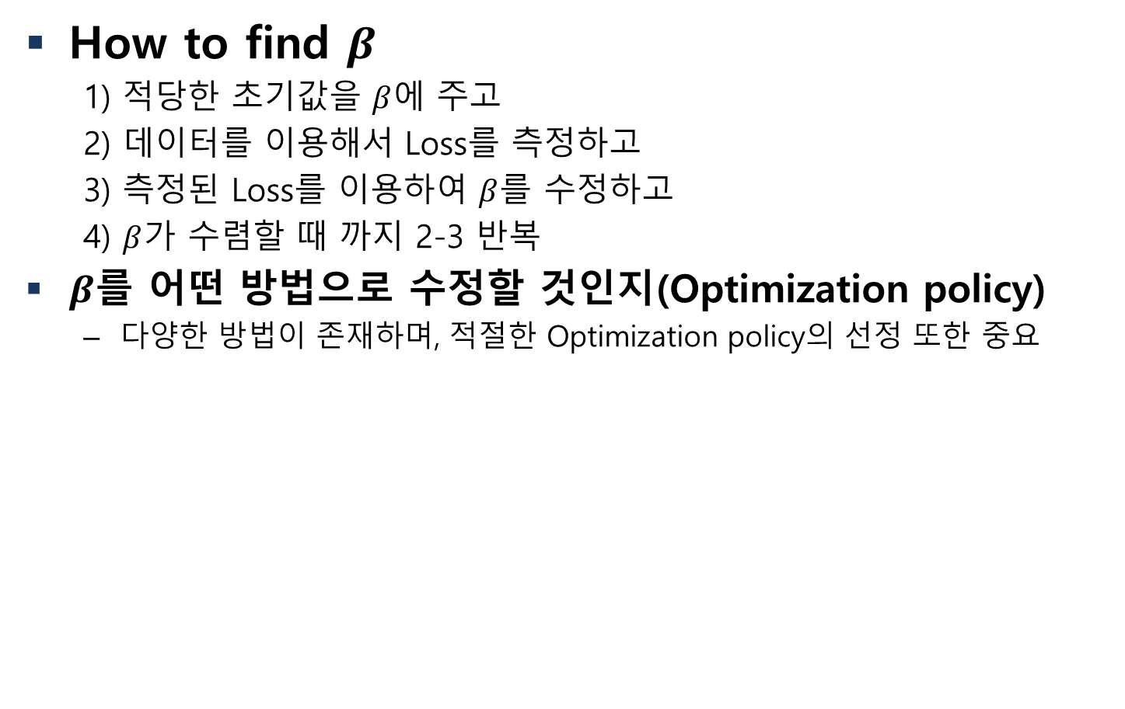
Machine learning
How to find $β$
1) 적당한 초기값을 $β$에 주고
2) 데이터를 이용해서 Loss를 측정하고
3) 측정된 Loss를 이용하여 $β$를 수정하고
4) $β$가 수렴할 때 까지 2-3 반복
$β$를 어떤 방법으로 수정할 것인지(Optimization policy)
다양한 방법이 존재하며, 적절한 Optimization policy의 선정 또한 중요

Slide 8
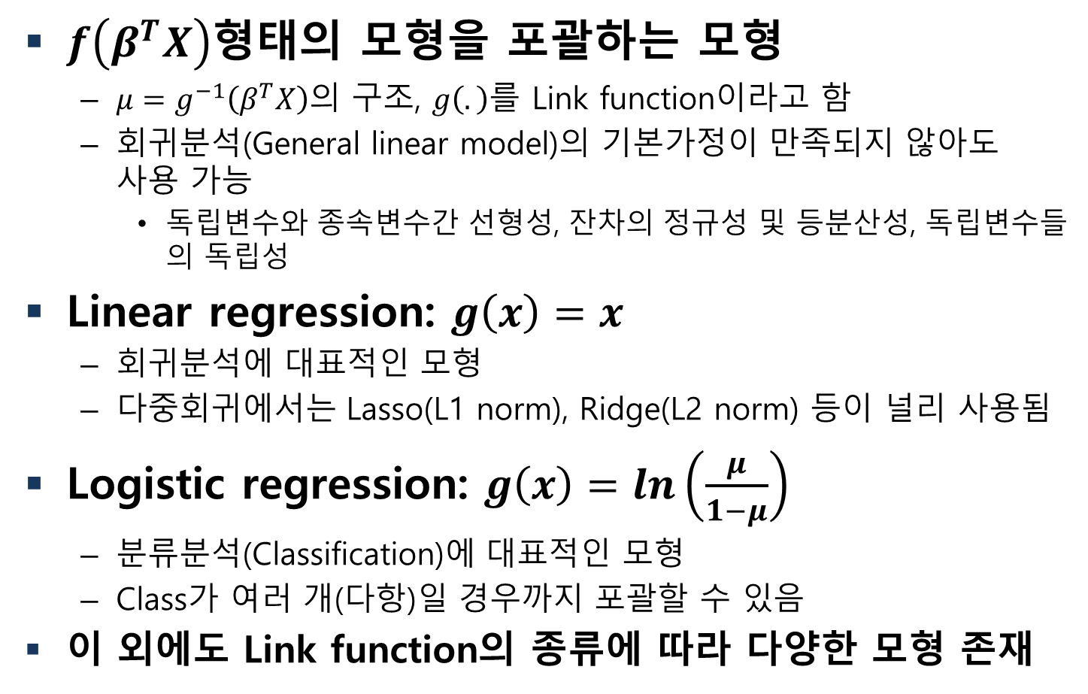
Generalized linear model
$f\left(β^{T}X\right)$형태의 모형을 포괄하는 모형
$μ=g^{−1}\left(β^{T}X\right)$의 구조, $g\left(.\right)$를 Link function이라고 함
회귀분석(General linear model)의 기본가정이 만족되지 않아도 사용 가능
독립변수와 종속변수간 선형성, 잔차의 정규성 및 등분산성, 독립변수들의 독립성
Linear regression: $g\left(x\right)=x$
회귀분석에 대표적인 모형
다중회귀에서는 Lasso(L1 norm), Ridge(L2 norm) 등이 널리 사용됨
Logistic regression: $g\left(x\right)=ln\left(\frac{μ}{1−μ}\right)$
분류분석(Classification)에 대표적인 모형
Class가 여러 개(다항)일 경우까지 포괄할 수 있음
이 외에도 Link function의 종류에 따라 다양한 모형 존재

Slide 9
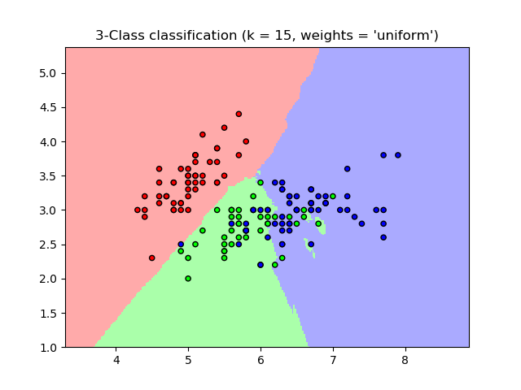
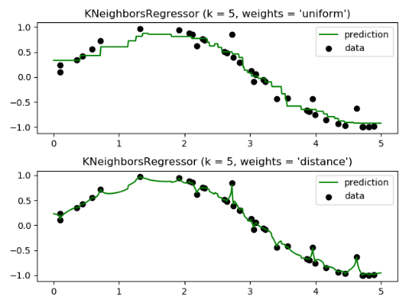
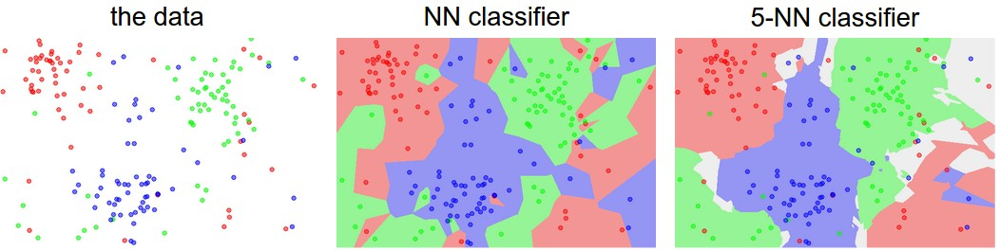
k-Nearest neighbor
주어진 이웃의 수(k)를 이용해 분류/회귀 하는 방법
분류의 경우 새로운 데이터는 가까운 k개 이웃 중에서 가장 많은 Class를 할당
회귀의 경우 새로운 데이터는 가까운 k개 이웃들의 평균을 취함
이웃들에게 평균을 적용 할 수도 있지만, 가중평균을 적용 할 수도 있음
k가 커질수록 이상치의 영향을 덜 받지만, 분류 자체가 안될 수 있음

Slide 10
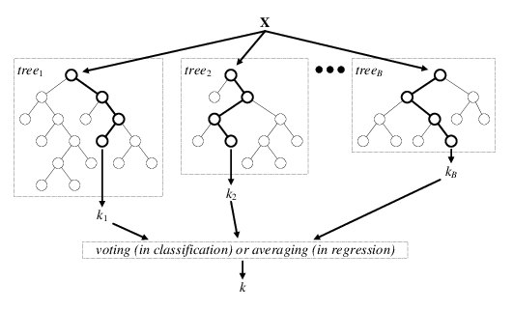
Random forest
여러 개의 Decision tree들을 무작위 생성하여 판단
“천재 한명보다, 우등생 여럿이 낫다”
분류의 경우 Tree들의 Voting, 회귀의 경우 평균을 주로 사용
Bagging, Feature randomize 등의 Technique들이 사용됨
학습이 빠르고, 정확도 및 일반화 성능이 높고, 노이즈에 강건한 것으로 알려짐

Slide 11
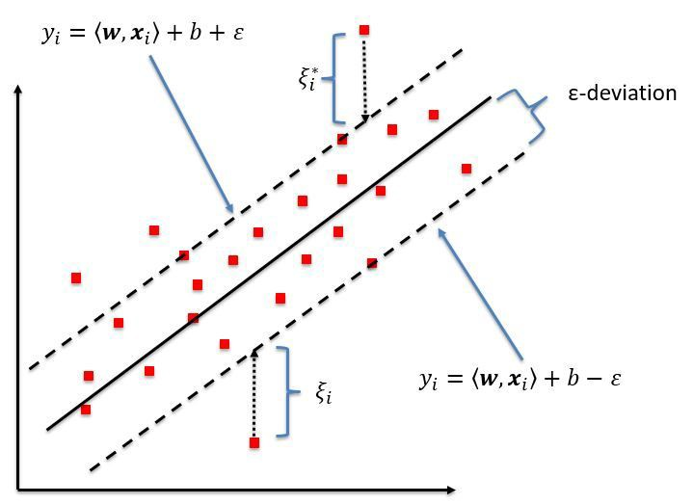
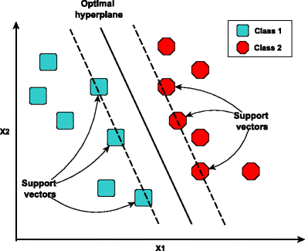
Support vector machine
데이터를 가장 잘 설명하는 Hyperplane을 찾는 방법
“가장 잘 설명하는”: Margin안에 존재하는 데이터가 최소가 되거나 (분류), 최대가 되는 (회귀)
Hyperplane: n차원 선형함수 (선, 면…)

Slide 12
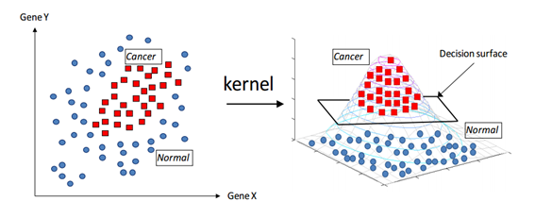
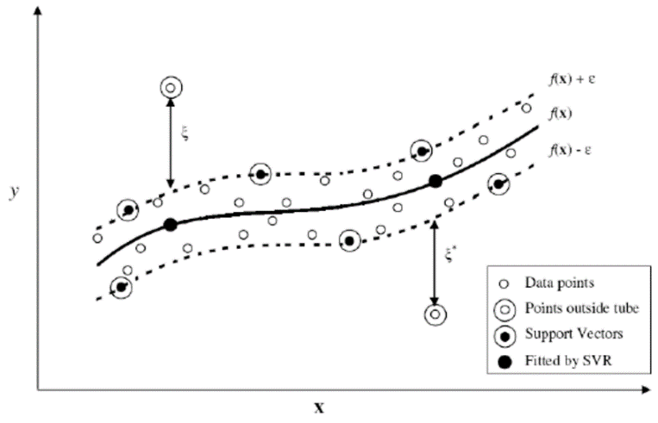
Support vector machine
Hyperplane은 선형이기 때문에 분류가 안되는 경우 발생
데이터를 더 잘 구분할 수 있는 고차원으로 Mapping하면 성능이 올라갈 것임
Mapping을 도와주는 함수를 Kernel이라고 함
초기의 SVM은 Support vector를 잘 선택하는 방법에 주목하였으나, 최적의 Kernel을 찾는 것으로 초점이 옮겨감
딥러닝 이전까지 가장 높은 성능을 보이는 방법이었음

Slide 13
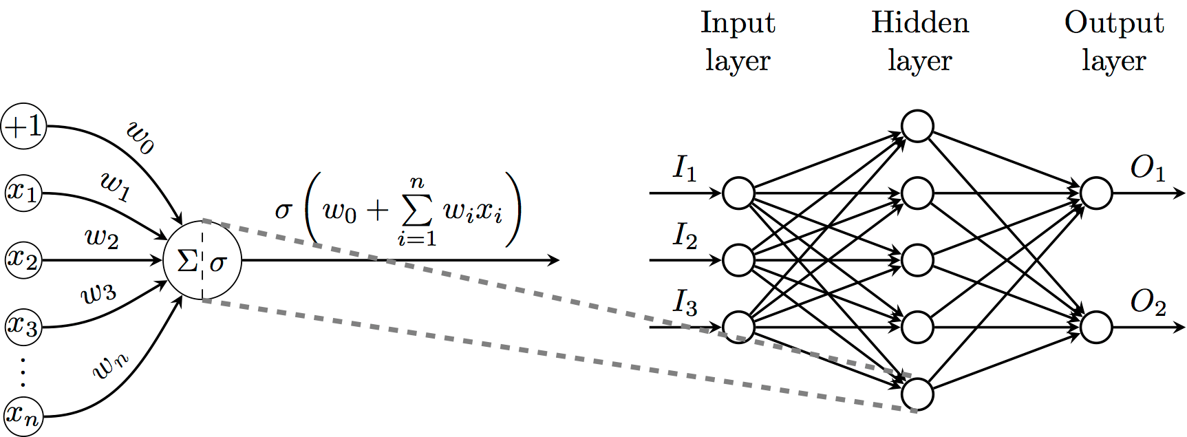
Multi-layer perceptron
모형을 고도화 하여 데이터에 최적화 하는 방식
모형이 복잡한 합성함수의 형태가 되며, 인공신경망 이라고도 불림
딥 러닝의 근간이며, 딥 러닝에 사용될 경우 Fully connected layer라고 함
비선형 활성화함수를 가지는 1개의 Hidden layer만으로 모든 함수를 근사할 수 있음 (Universal approximation theorem)

Slide 14
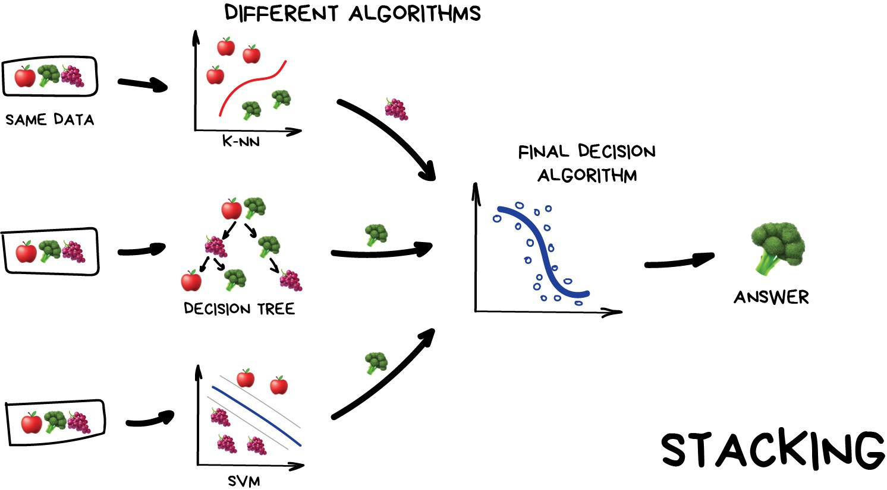
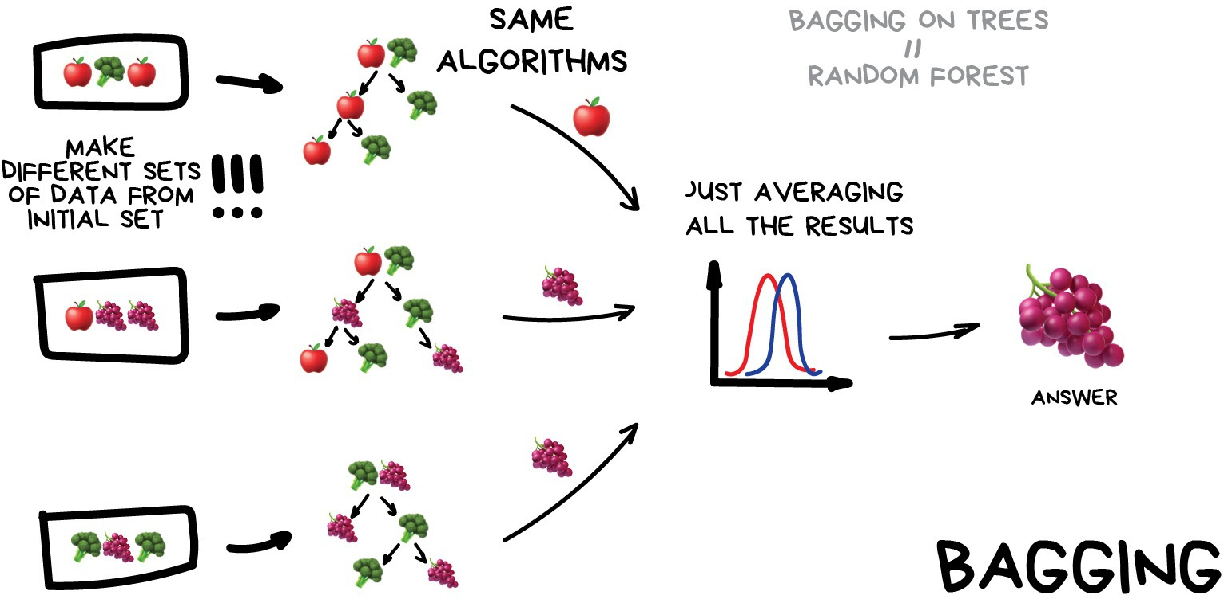
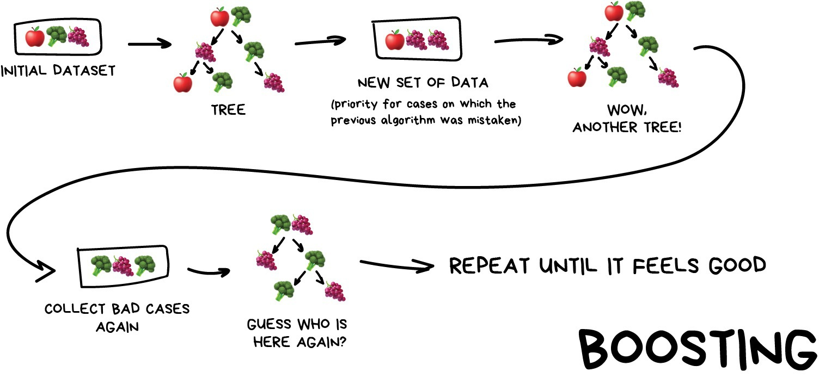
Ensemble
여러 개의 모형을 구축하여 데이터를 평가하는 방법
이상치에 덜 민감해지고, 성능을 향상 시킬 수 있음
Stacking: 같은 데이터, 다른 알고리즘
Bagging: 복원 추출된 데이터, 같은 알고리즘
Boosting: 최초 모형에서 오분류된 데이터를 우선으로 새로운 데이터 생성
모형의 성능을 올릴 수 있는 가장 단순한 방법
Random forest도 Decision tree + Bagging으로 구성된 모형의 일종

Slide 15
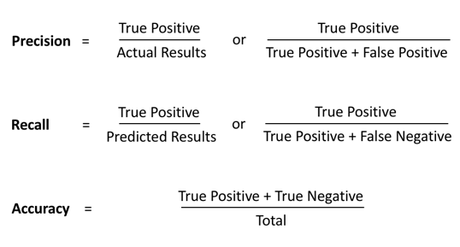
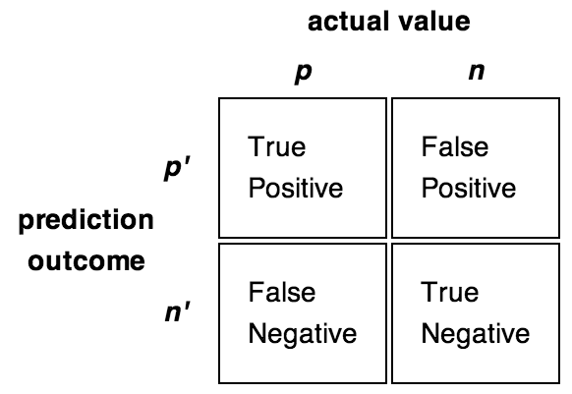
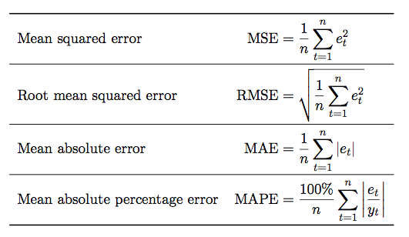
Evaluation
모형의 성능을 평가 할 수 있는 방법은 여러가지
Classification: Accuracy, Precision, Recall, F1-score 등이 주로 사용
Regression: Mean-squared error, Mean-absolute error, Explained variance score, r-square 등이 주로 사용됨

Slide 16
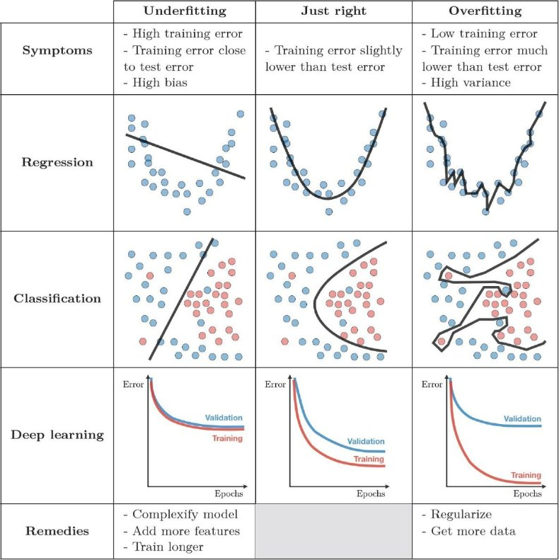
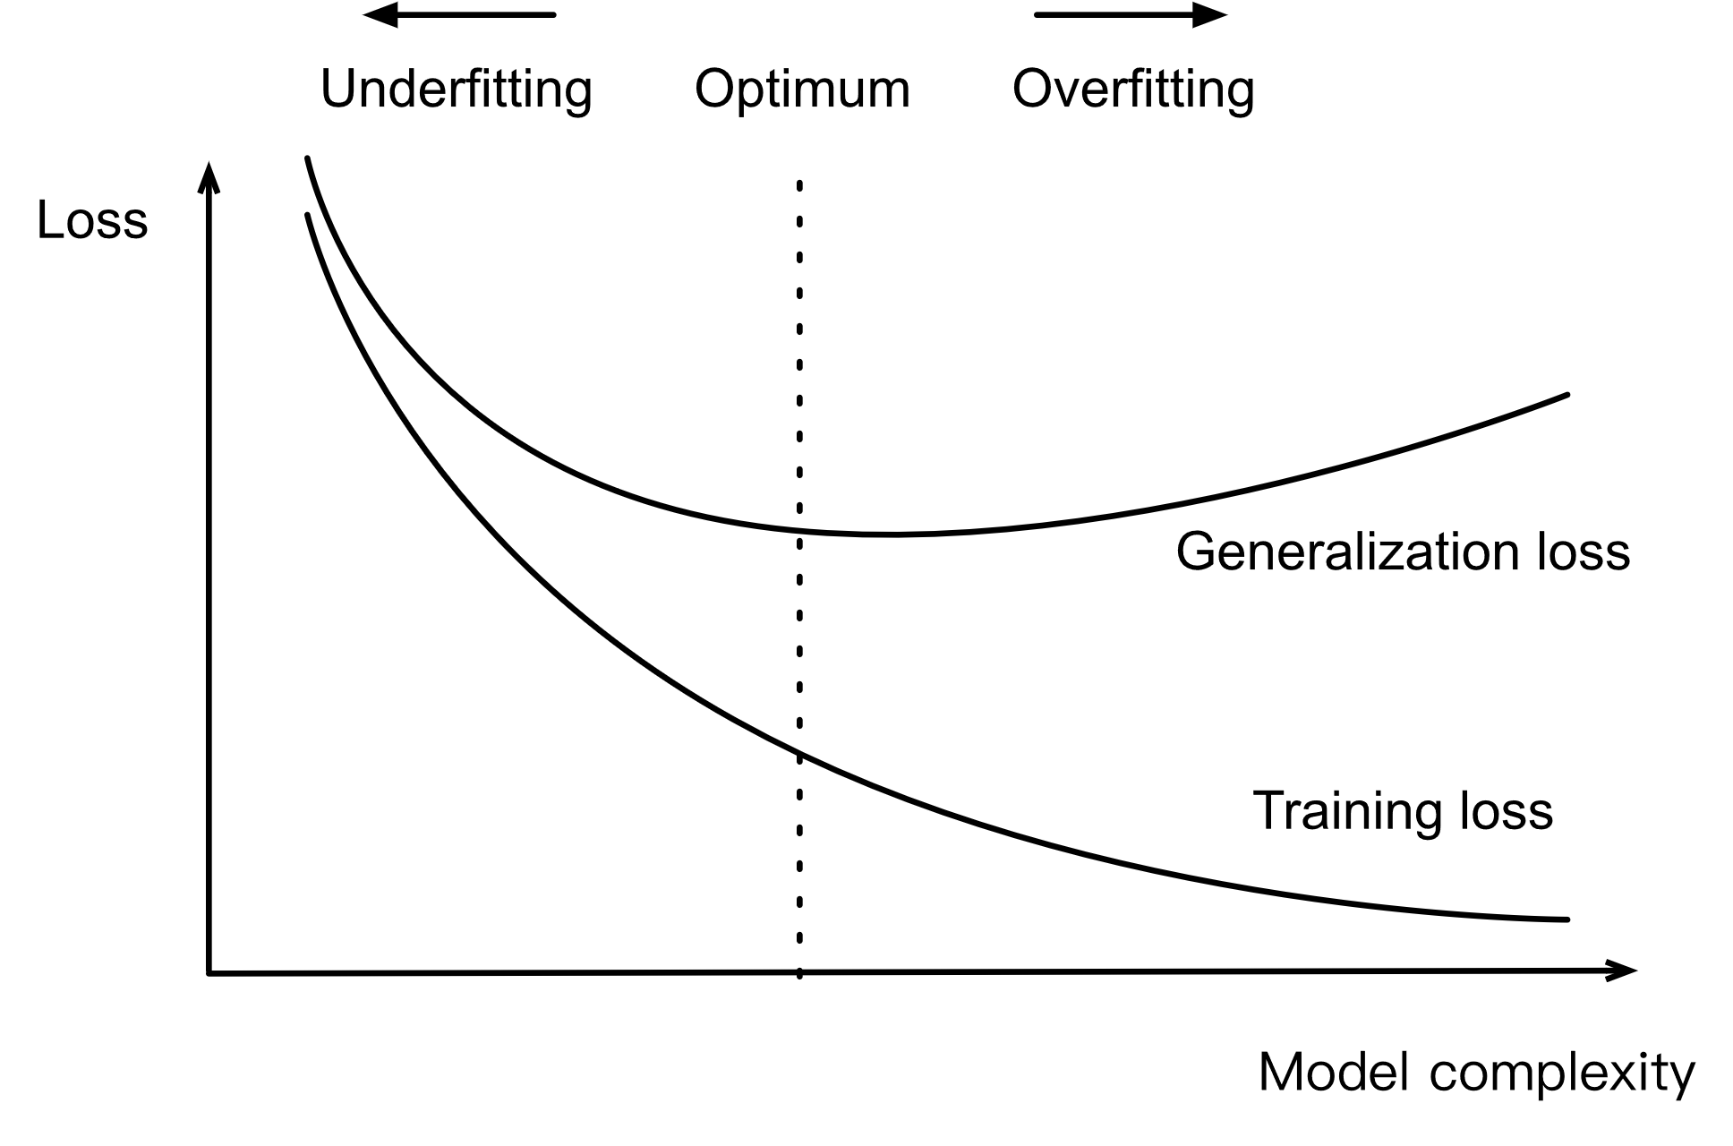
Over-fitting/Under-fitting

Slide 17
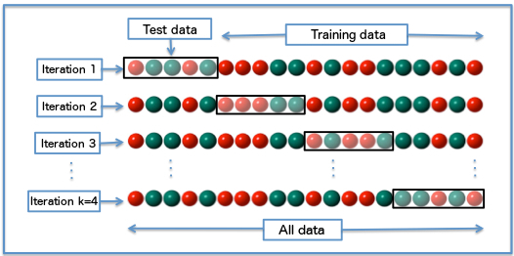
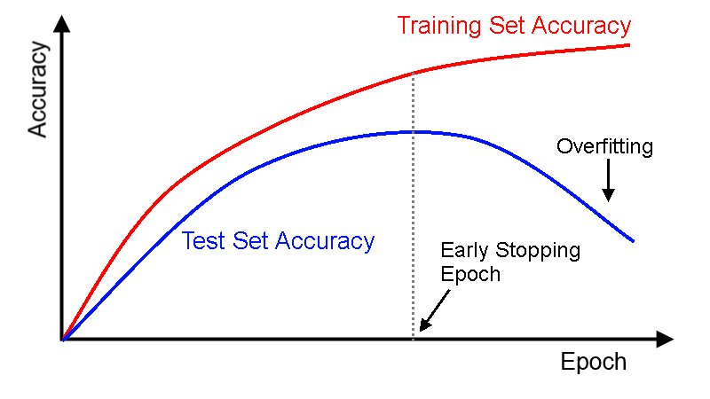
Over-fitting/Under-fitting
Cross validation
Early stopping

Slide 18
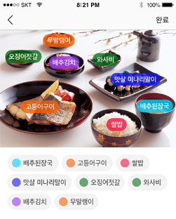
Deep learning: recent trends
Overall
“We have enough papers. Stop publishing, and start transforming people’s lives with technology!” — Andrew Ng
이미 딥 러닝은 데이터분석 관련 사람들에게는 교양수준
최근 모형들은 더 이상 과거의 DNN, CNN, RNN 등의 단순 구조가 아님
우리가 상상할 수도 없는 양의 데이터와 컴퓨팅 파워로 만든 모형들이 공개
특히 RNN은 분산처리의 한계로 더 이상 많이 사용되지 않음
딥 러닝은 연구의 수준을 넘어서서 산업에 응용되고 있음
추천시스템 (유튜브, 왓챠, 산타토익 등)
이미지 인식 (Auto pilot, AI-doctor 등)
두잉랩 식단인식

Slide 19
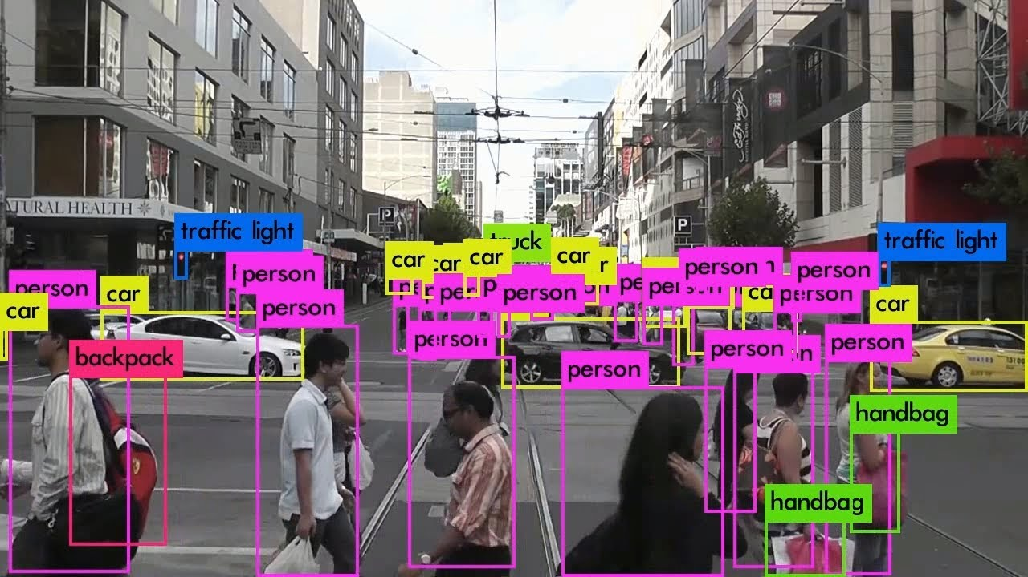
Deep learning: recent trends
Object detection
YOLO 모형이 대표적이며, 한 장의 이미지에서 최대 9000개의 물체를 탐지
Auto pilot 시스템에서 교통상황을 인식하는데 사용 (Tesla)
의료영상에서 종양 등을 탐지하는데 사용 (VUNO)

Slide 20
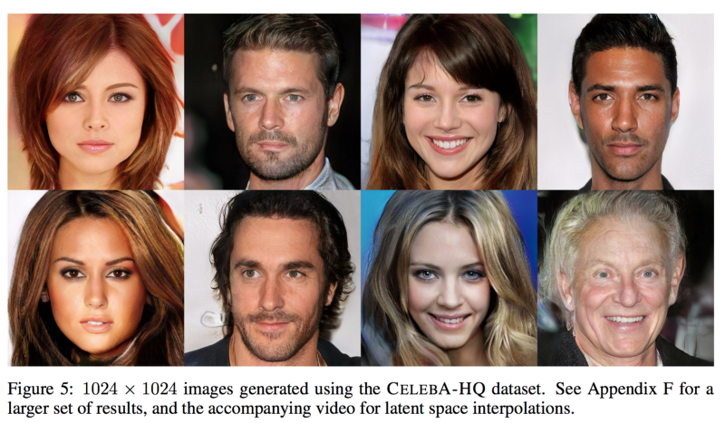
Deep learning: recent trends
Image generation
Generative adversarial network(GAN)이 대표적인 모형
이미지 생성에 있어서는 이미 사람이 구분 불가능한 수준
Text에서 Image를 생성하는 등의 Task도 잘 수행함

Slide 21

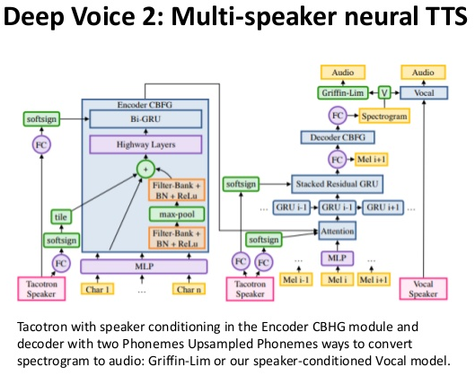
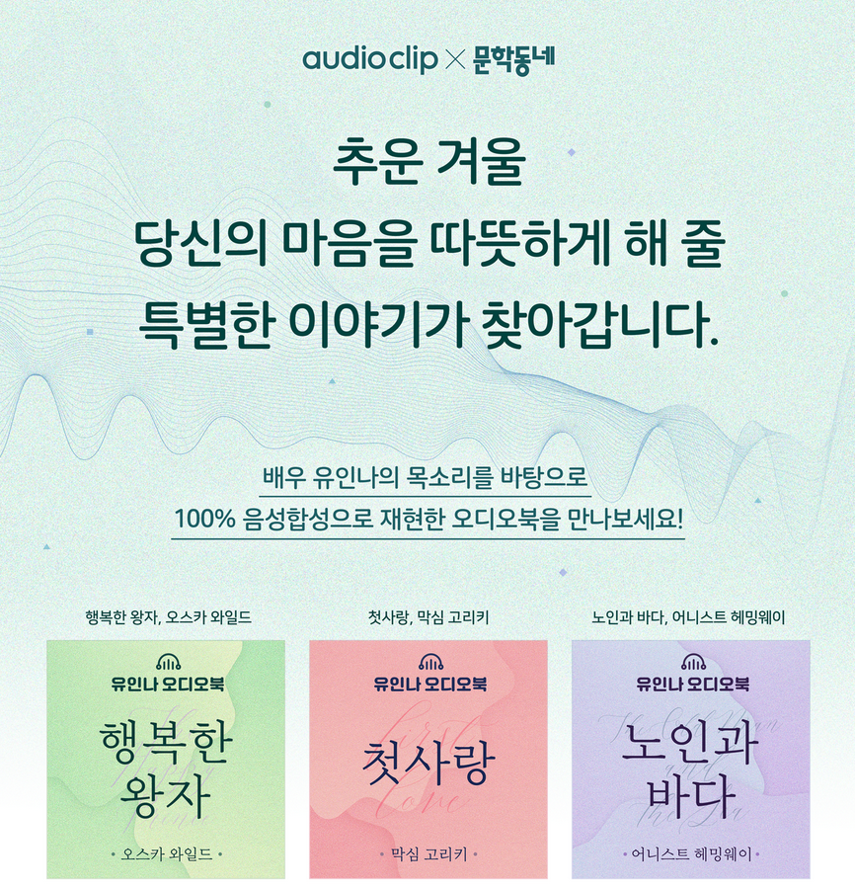
Deep learning: recent trends
Voice synthesis
WaveNet, Tacotron 등이 대표적인 모형
TTS(Text-to-speech) 역시 이미 사람이 구분하기 어려운 수준
Voice assistant의 음성합성에 사용됨 (Google, Naver)
https://carpedm20.github.io/tacotron/

Slide 22
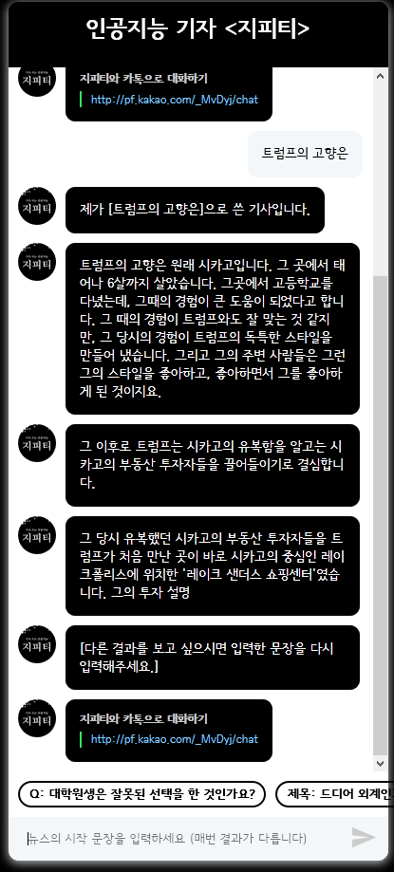
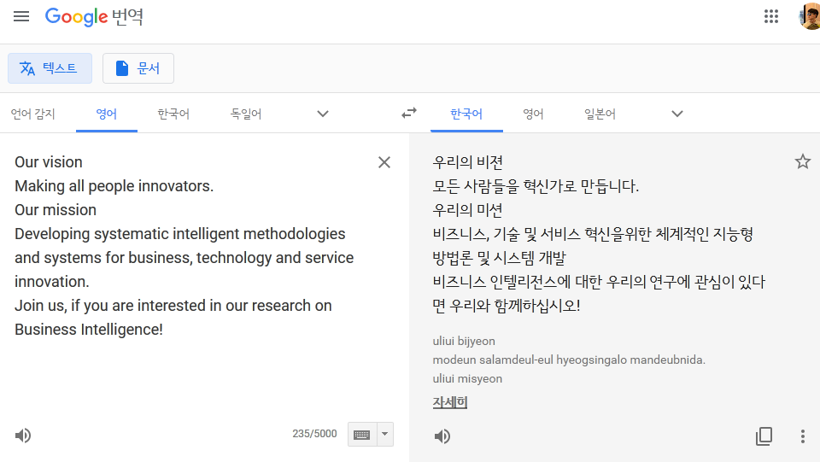
Deep learning: recent trends
NLP(Natural language processing)
자연어 처리에는 여러가지 Task들이 존재함
Machine translation, Text summarize 등
문장생성 모형이 너무 성능이 좋아서, 가짜뉴스 등에 악용될 소지가 있어 공개하지 않겠다
Open AI, GPT-2를 발표하며
http://symbiote-ai.com/gpt

